Slide 1
Presentación proyecto final
Herramientas de Desarrollo 2
José Carlos Fuentes Liquez
16030029
Sede: San Cristóbal

Slide 2
Recursos humanos
Gestión de pagos y personal

Slide 3
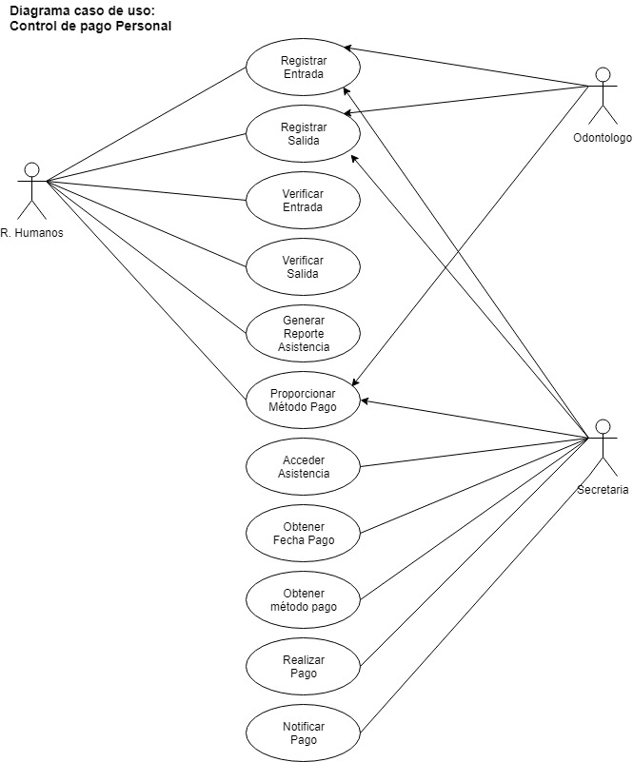
Diagrama de caso de uso

Slide 4
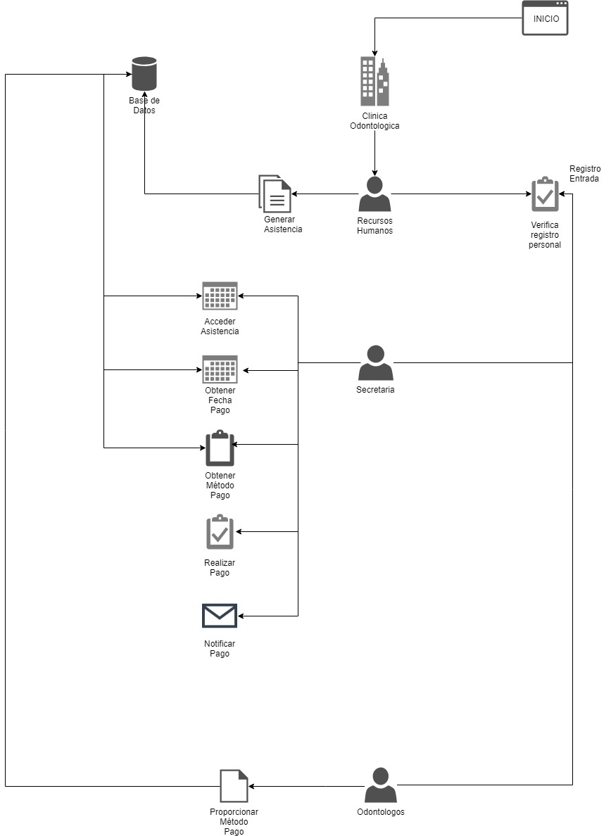
Diagrama de arquitectura de procesos

Slide 5
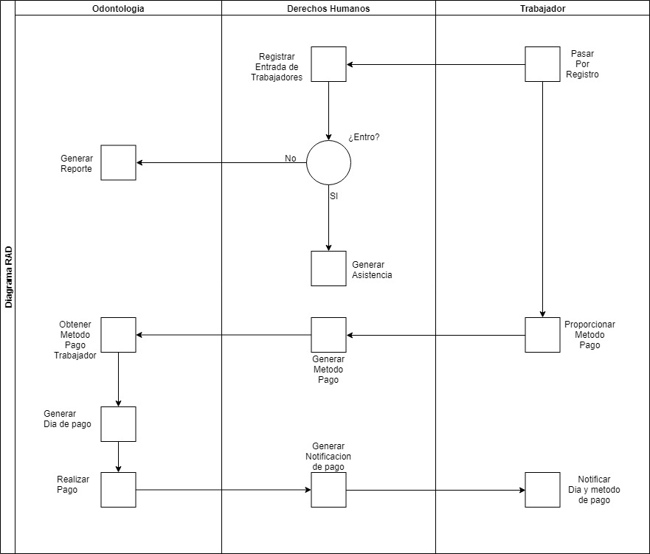
Diagrama de roles y actividades

Slide 6

Herramienta case: interfaz

Slide 7
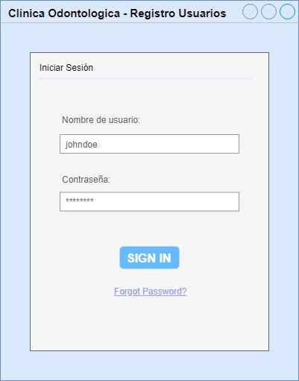
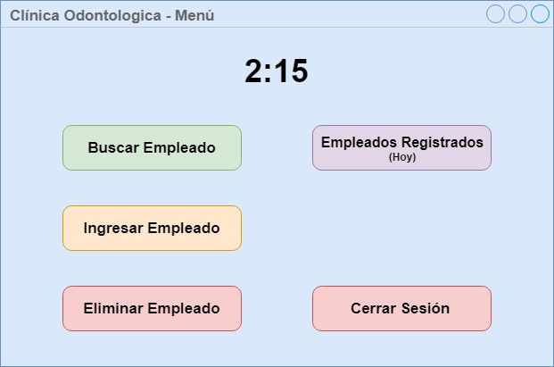
Login - menu

Slide 8
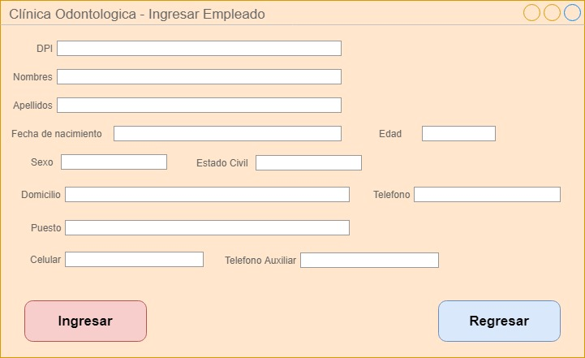
Ingresar Empleado

Slide 9
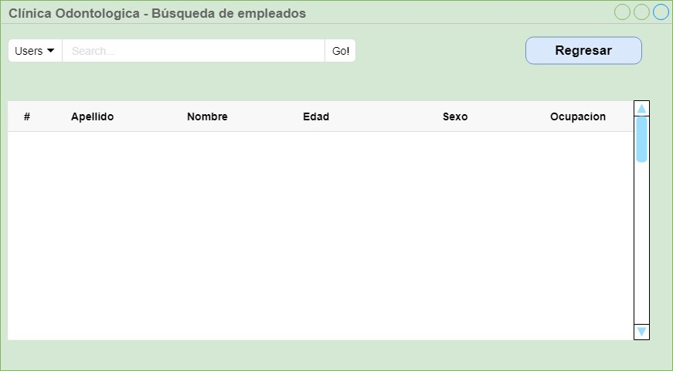
Busquedad de empleados

Slide 10
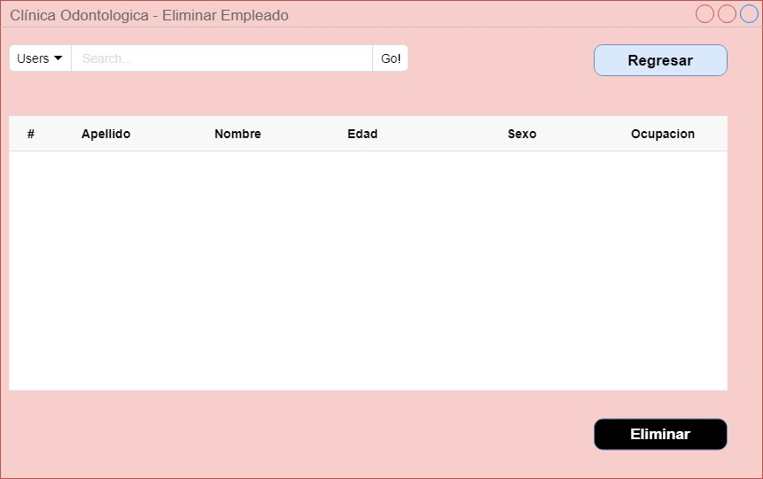
Eliminación de empleados

Slide 11
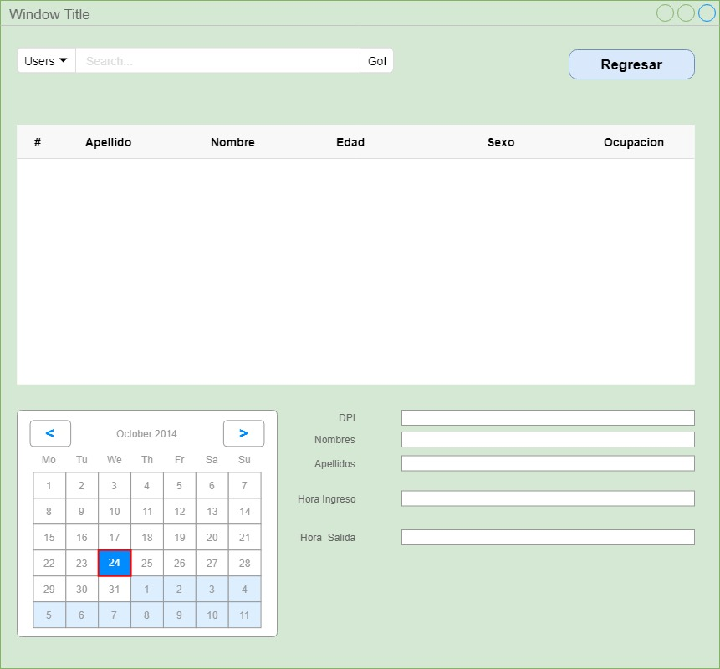
Registro de empleados del día

Slide 12

Herramienta de prototipado: marvelapp.COM

Slide 13
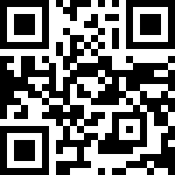
LiNKS
https://marvelapp.com/d9i767e

Slide 14
GRACIAS!

